Slide 1

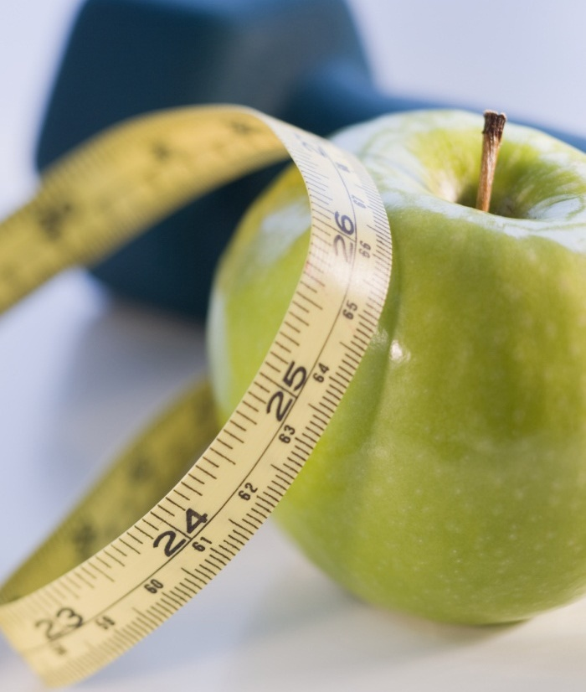

THE CALORIE NON PREDICTER
MIMI PROJECT ml BY Friederike Grünenthal

Slide 2
Folientitel hinzufügen – 4

Slide 3
LAYOUT "TITEL UND INHALT" MIT DIAGRAMM

Slide 4
Layout "Zwei Inhalte" mit Tabelle
Erster Aufzählungspunkt hier
Zweiter Aufzählungspunkt hier
Dritter Aufzählungspunkt hier
Klasse | Gruppieren 1 | Gruppieren 2
Klasse 1 | 82 | 95
Klasse 2 | 76 | 88
Klasse 3 | 84 | 90

Slide 5
Folientitel hinzufügen – 1

Slide 6
Folientitel hinzufügen – 2

Slide 7
Folientitel hinzufügen – 3

Slide 9
Folientitel hinzufügen – 5

Slide 10
Folientitel hinzufügen – 6

